Slide 1

6.2 向量的正交性

Slide 2
向量的内积（长度，夹角）

Slide 3


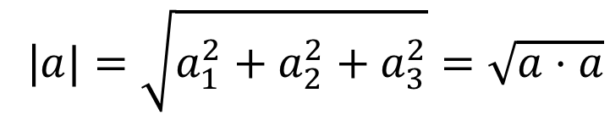
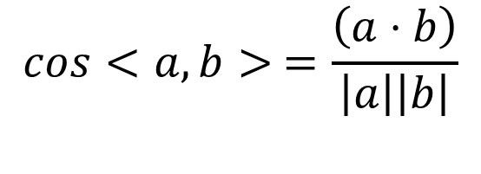
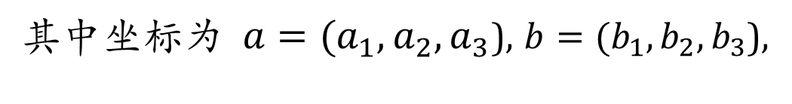
6.2 向量的正交性
在解析几何中定义了$R^{3}$空间两个向量$a,b$的内积
$$a⋅b=a_{1}b_{1}+a_{2}b_{2}+a_{3}b_{3}$$
$其中坐标为 a=(a_{1},a_{2},a_{3}$), $b=(b_{1},b_{2},b_{3}$),
内积
夹角、长度
|$a|=\sqrt{a_{1}^{2}+a_{2}^{2}+a_{3}^{2}}=\sqrt{a⋅a}$
$$cos<a,b> =\frac{\left(a⋅b\right)}{\left|a\right|\left|b\right|}$$
把这些概念推广到$R^{n}空间$中

Slide 4
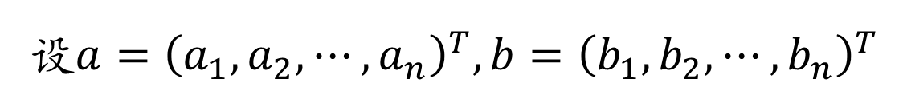


6.2 向量的正交性
定义 6-5
设$a={\left(a_{1},a_{2},⋯,a_{n}\right)}^{T},b={\left(b_{1},b_{2},⋯,b_{n}\right)}^{T}$
$是$两个实向量，$a$ 与$b$的内积定义为
$$\left(a,b\right)=a_{1}b_{1}+a_{2}b_{2}+⋯+a_{n}b_{n}$$
$$\left(a,b\right)=a^{T}b=b^{T}a$$

Slide 5






6.2 向量的正交性
内积性质
（1）$\left(a,b\right)=(b,a) （$交换律）
（2）$\left(ka,b\right)=\left(a,kb\right)=k(b,a)$ （数乘交换律）
（3）$\left(a+b,c\right)=\left(a,c\right)+(b,c)$（分配律）
且$\left(a,a\right)=0↔a=0$（非负性）
（4）$\left(a,a\right)≥0$
其中$a,b,c∈R^{n},k$为任意实数
$$\left(a,a\right)=a_{1}^{2}+a_{2}^{2}+⋯+a_{n}^{2}≥0$$

Slide 6
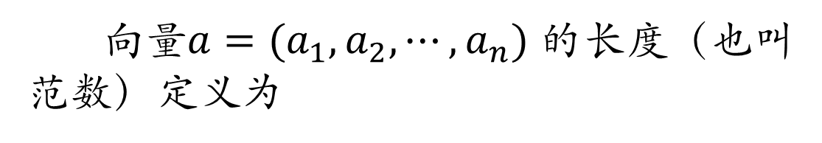


6.2 向量的正交性
定义6-6
向量$a=(a_{1},a_{2},⋯,a_{n}) 的$长度（也叫范数）定义为
$||a||=\sqrt{\left(a,a\right)}=\sqrt{a_{1}^{2}+a_{2}^{2}+⋯+a_{n}^{2}}$
当$||a||=1$ 时，称$a$为单位向量
$a≠0,$ 称$\frac{a}{||a||}$为 的单位化

Slide 7
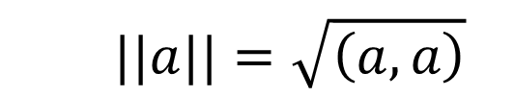


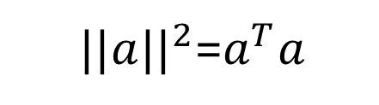
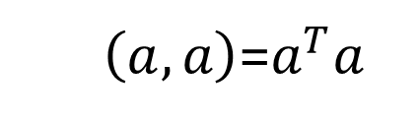
6.2 向量的正交性
$||a||=\sqrt{\left(a,a\right)}$
$||a||^{2}$=$a^{T}a$
$\left(a,a\right)$=$a^{T}a$
长度性质
且$||a||=0↔a=0$（非负性）
（1）$||a||≥0$
（2）$||ka||=|k|||a||$ （齐次性）
（3）$\left|\left|a+b\right|\right|≤||a||$+||b|| （三角不等式）
（4）$\left|\left(a,b\right)\right|≤||a||||b||$（柯西-施瓦茨不等式）

Slide 8
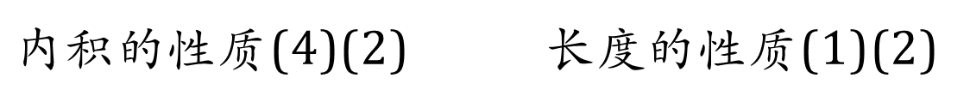
6.2 向量的正交性
$内积$的性质(4)(2) 长度的性质(1)(2)
长度性质
且$||a||=0↔a=0$（非负性）
（1）$||a||≥0$
（2）$||ka||=|k|||a||$ （齐次性）
（3）$\left|\left|a+b\right|\right|≤||a||$+||b|| （三角不等式）
（4）$\left|\left(a,b\right)\right|≤||a||||b||$（柯西-施瓦茨不等式）

Slide 9


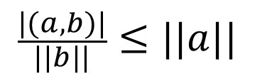



7.2 向量的正交性
$内积$的性质(4)(2) 长度的性质(1)(2)
（3）$\left|\left|a+b\right|\right|≤||a||$+||b|| （三角不等式）
$$\frac{|(a,b)|}{||b||}≤||a||$$
$$a+b$$
$$a$$
$$a$$
b
$$\frac{|(a,b)|}{||b||}$$
$$b$$
（4）$\left|\left(a,b\right)\right|≤||a||||b||$（柯西-施瓦茨不等式）

Slide 10
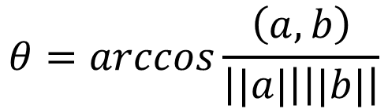

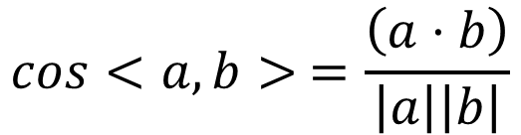

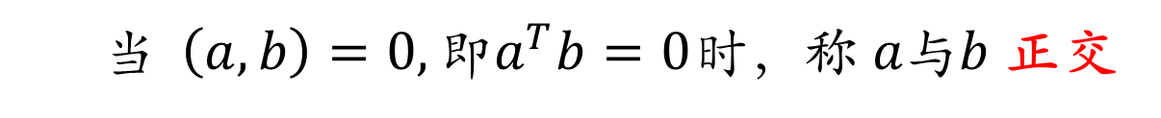
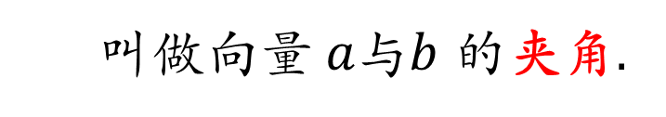
6.2 向量的正交性
$$cos<a,b> =\frac{\left(a⋅b\right)}{\left|a\right|\left|b\right|}$$
定义6-7
$a≠0,b≠0时，$
$$θ=arccos\frac{\left(a,b\right)}{\left||a|\right|\left||b|\right|}$$
叫做向量 $a与b$ 的夹角.
当 $（a,b）=0,即a^{T}b=0$时，称 $a与b$ 正交
注：0向量方向任意，与任意向量正交.

Slide 11
正交基与施密特正交化方法

Slide 12

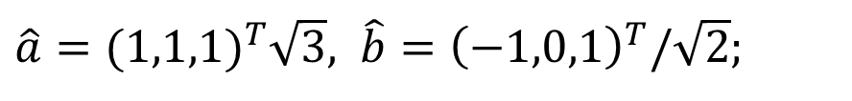
6.2 向量的正交性
定义6-7
两两正交的非零向量组称为正交向量组；
由单位向量组成的正交向量组称为标准正交向量组；
举例$：a={\left(1,1,1\right)}^{T},b={\left(−1,0,1\right)}^{T}$;
$\hat{a}={(1,1,1)}^{T}\sqrt{3}, \hat{b}={\left(−1,0,1\right)}^{T}/\sqrt{2}$;

Slide 13
6.2 向量的正交性
定义6-7
两两正交的非零向量组称为正交向量组；
由单位向量组成的正交向量组称为标准正交向量组；
当向量空间V的一个基为正交向量组时，则称这个基为V的正交基；
当向量空间V的一个基为标准正交向量组时，则称这个基为V的标准正交基；

Slide 14
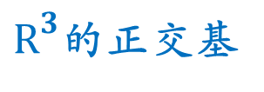
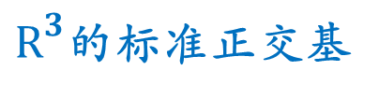
6.1 向量空间
练习
判断下列向量组为何种正交向量组
(1)$a={\left(1,1,0\right)}^{T},b=(−1,1,2)$;
正交向量组
(2)$a=\sqrt{2}/2{\left(1,1,0\right)}^{T},b=1/2(−1,1,\sqrt{2})$;
标准正交向量组
$R^{3}$的正交基
(3)$a={\left(1,0,0\right)}^{T},b={\left(0,1,1\right)}^{T},c={\left(0,−1,1\right)}^{T}$;
$R^{3}$的标准正交基
(4)$a={\left(1,0,0\right)}^{T},b=\left(0,1,0\right),c={\left(0,0,1\right)}^{T}$;

Slide 15
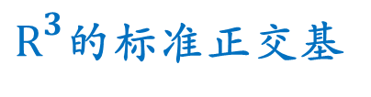
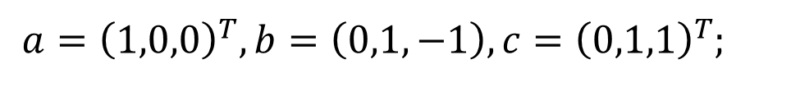

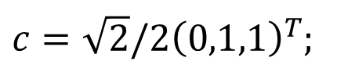
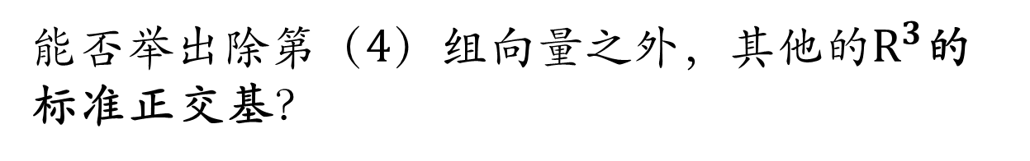

7.1 向量空间
练习
能否举出除第（4）组向量之外，其他的$R^{3}$的标准正交基？
$a={\left(1,0,0\right)}^{T},b=\left(0,1,−1\right),c={\left(0,1,1\right)}^{T}$;
正交基
单位化
$$a={\left(1,0,0\right)}^{T}，$$
$$b=\sqrt{2}/2\left(0,1,−1\right),$$
$c=\sqrt{2}/2{\left(0,1,1\right)}^{T}$;
标准正交基
$R^{3}$的标准正交基
(4)$a={\left(1,0,0\right)}^{T},b=\left(0,1,0\right),c={\left(0,0,1\right)}^{T}$;

Slide 16

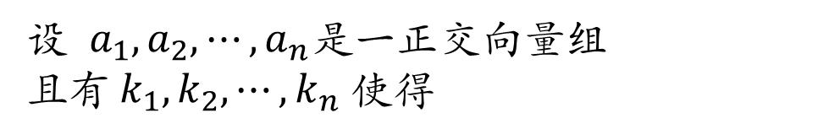
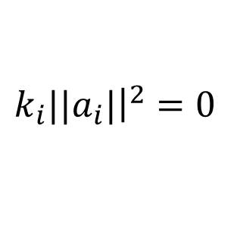
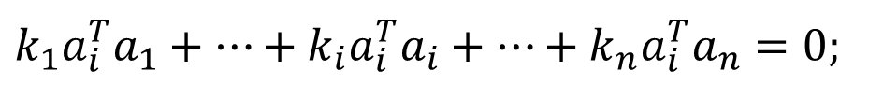
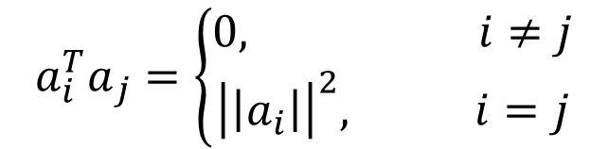
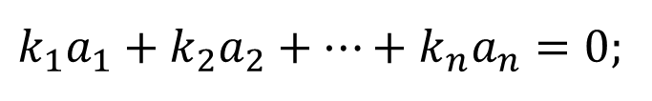

6.2 向量的正交性
定理6-3
正交向量组一定线性无关
证明：
（思路—线性无关： 仅有零系数使得线性组合为零）
设 $a_{1},a_{2},⋯,a_{n}$是一正交向量组
且有$k_{1},k_{2},⋯,k_{n}$ 使得
$k_{1}a_{1}+k_{2}a_{2}+⋯+k_{n}a_{n}=0$;
$k_{1}{a_{i}^{T}a}_{1}+⋯+k_{i}{a_{i}^{T}a}_{i}+⋯+k_{n}{a_{i}^{T}a}_{n}=0$;
$${a_{i}^{T}a}_{j}=\left\{\begin{matrix}0, i≠j \\ {\left|\left|a_{i}\right|\right|}^{2}, i=j\end{matrix}\right.$$
$k_{i}{||a}_{i}|{\left.​\right|}^{2}=0$
$k_{i}=0$
非零
$$i=1,2,⋯,n$$

Slide 17

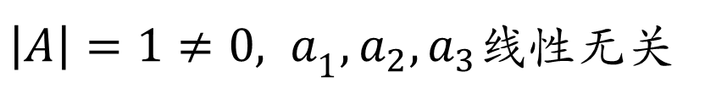
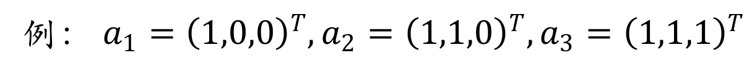

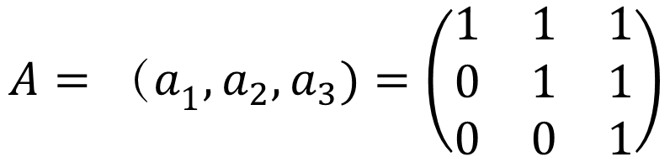
6.2 向量的正交性
注意：线性无关的向量未必正交
例： $a_{1}={\left(1,0,0\right)}^{T},a_{2}={\left(1,1,0\right)}^{T},a_{3}={\left(1,1,1\right)}^{T}$
${A=（a}_{1},a_{2},a_{3})=\left(\begin{matrix}1 & 1 & 1 \\ 0 & 1 & 1 \\ 0 & 0 & 1\end{matrix}\right)$
${\left|A\right|=1≠0, a}_{1},a_{2},a_{3}线性$无关
但是， $a_{1}^{T}a_{2}={1≠0}^{T},不是$正交的
问题：由线性无关的向量能否构造正交向量组？

Slide 18



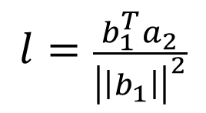

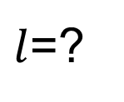


6.2 向量的正交性
二维平面上的两个向量为例：
设$a_{1},a_{2}$线性无关 ，构造两个正交向量$b_{1},b_{2}$
$$a_{2}$$
$$b_{2}$$
$$b_{2}=a_{2}−lb_{1}$$
$l$=?
$$lb_{1}$$
$a_{1}$=$b_{1}$
$$l=\frac{b_{1}^{T}a_{2}}{{\left|\left|b_{1}\right|\right|}^{2}}$$
${b_{1}^{T}b}_{2}=b_{1}^{T}a_{2}−lb_{1}^{T}b_{1}=0$

Slide 19

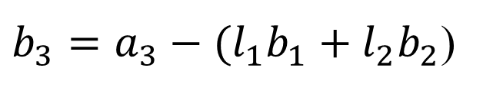








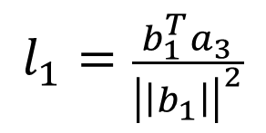

6.2 向量的正交性
三维空间上的三个向量为例：
设$a_{1},a_{2},a_{3}$线性无关 ，构造三个两两正交的向量$b_{1},b_{2},b_{3}$
$$a_{3}$$
假设$b_{2}与a_{1}=b_{1}$垂直
$$b_{3}$$
$$求b_{3}$$
${{{b_{3}=a}_{3}−{(l}_{1}b_{1}+l}_{2}b}_{2}$)
$${l_{2}b}_{2}$$
$$b_{2}$$
$${l_{1}b}_{1}$$
$${{l_{1}b_{1}+l}_{2}b}_{2}$$
$a_{1}$=$b_{1}$
$$l_{1}=\frac{b_{1}^{T}a_{3}}{{\left|\left|b_{1}\right|\right|}^{2}}$$
${b_{1}^{T}b}_{3}=b_{1}^{T}a_{3}−l_{1}b_{1}^{T}b_{1}−l_{2}b_{1}^{T}b_{2}=0$
=0

Slide 20
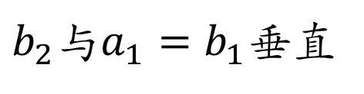
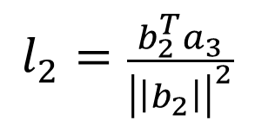
7.2 向量的正交性
三维空间上的三个向量为例：
设$a_{1},a_{2},a_{3}$线性无关 ，构造三个两两正交的向量$b_{1},b_{2},b_{3}$
$$a_{3}$$
$b_{2}与a_{1}=b_{1}$垂直
$$b_{3}$$
${{{b_{3}=a}_{3}−{(l}_{1}b_{1}+l}_{2}b}_{2}$)
$${l_{2}b}_{2}$$
$$b_{2}$$
$${l_{1}b}_{1}$$
$${{l_{1}b_{1}+l}_{2}b}_{2}$$
$a_{1}$=$b_{1}$
类似可得
$$l_{2}=\frac{b_{2}^{T}a_{3}}{{\left|\left|b_{2}\right|\right|}^{2}}$$
${b_{2}^{T}b}_{3}=b_{2}^{T}a_{3}−l_{1}b_{2}^{T}b_{1}−l_{2}b_{2}^{T}b_{2}=0$
=0

Slide 21
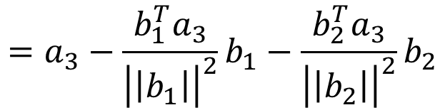
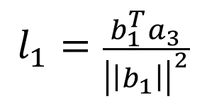
6.2 向量的正交性
$$=a_{3}−\frac{b_{1}^{T}a_{3}}{{\left|\left|b_{1}\right|\right|}^{2}}b_{1}−{\frac{b_{2}^{T}a_{3}}{{\left|\left|b_{2}\right|\right|}^{2}}b}_{2}$$
${{{b_{3}=a}_{3}−{(l}_{1}b_{1}+l}_{2}b}_{2}$)
$$l_{1}=\frac{b_{1}^{T}a_{3}}{{\left|\left|b_{1}\right|\right|}^{2}}$$
类似可得
$$l_{2}=\frac{b_{2}^{T}a_{3}}{{\left|\left|b_{2}\right|\right|}^{2}}$$
${b_{2}^{T}b}_{3}=b_{2}^{T}a_{3}−l_{1}b_{2}^{T}b_{1}−l_{2}b_{2}^{T}b_{2}=0$
=0

Slide 22
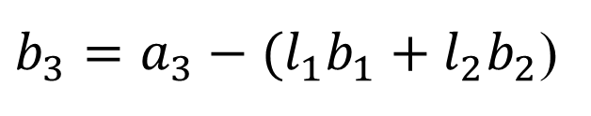


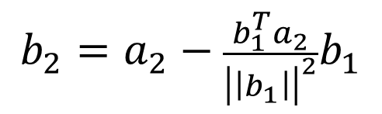
6.2 向量的正交性
${{{b_{3}=a}_{3}−{(l}_{1}b_{1}+l}_{2}b}_{2}$)
$$=a_{3}−\frac{b_{1}^{T}a_{3}}{{\left|\left|b_{1}\right|\right|}^{2}}b_{1}−{\frac{b_{2}^{T}a_{3}}{{\left|\left|b_{2}\right|\right|}^{2}}b}_{2}$$
$$b_{2}=a_{2}−\frac{b_{1}^{T}a_{2}}{{\left|\left|b_{1}\right|\right|}^{2}}b_{1}$$
施密特正交化方法
$$\left\{\begin{matrix}b_{1}=a_{1} \\ \end{matrix}\right.$$
$$b_{j}=a_{j}−\sum_{k=1}^{j−1}{\frac{b_{k}^{T}a_{j}}{{\left|\left|b_{k}\right|\right|}^{2}}b_{k}}$$

Slide 23
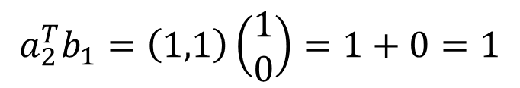


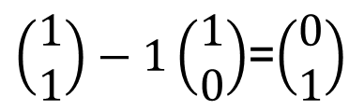


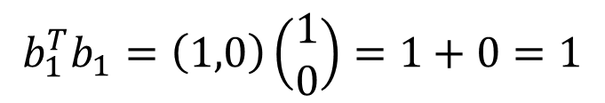
6.2 向量的正交性
练习
由线性无关向量组$a_{1}={\left(1,0\right)}^{T},a_{2}={\left(1,1\right)}^{T}$生成$R^{2}$一组正交基
$$b_{1}=a_{1}={\left(1,0\right)}^{T}$$
$$l=\frac{{a_{2}^{T}b}_{1}}{b_{1}^{T}b_{1}}$$
$$=\frac{1}{1}=1$$
$\left(\begin{matrix}1 \\ 1\end{matrix}\right)−1\left(\begin{matrix}1 \\ 0\end{matrix}\right)$=$\left(\begin{matrix}0 \\ 1\end{matrix}\right)$
$$b_{2}=a_{2}−lb_{1}=$$
$${a_{2}^{T}b}_{1}=\left(1,1\right)\left(\begin{matrix}1 \\ 0\end{matrix}\right)=1+0=1$$
$${b_{1}^{T}b}_{1}=\left(1,0\right)\left(\begin{matrix}1 \\ 0\end{matrix}\right)=1+0=1$$

Slide 24
正交阵

Slide 25



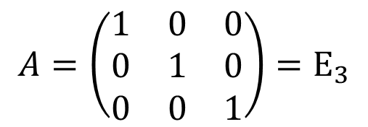
6.2 向量的正交性
定义6-9
若实方阵A满足$A^{T}A=E$，则称$A$为正交阵
你能想到的正交阵的例子？
$$A=\left(\begin{matrix}1 & 0 & 0 \\ 0 & 1 & 0 \\ 0 & 0 & 1\end{matrix}\right)=E_{3}$$
$$A^{T}A=E_{3}E_{3}=E_{3}$$

Slide 26
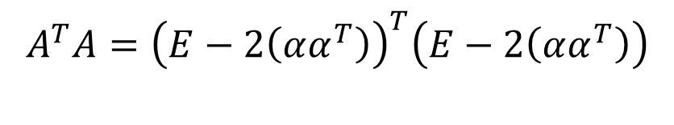

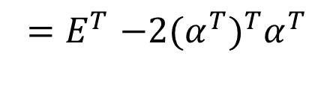

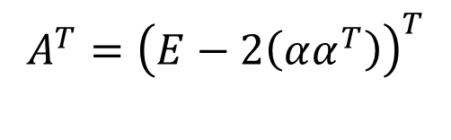

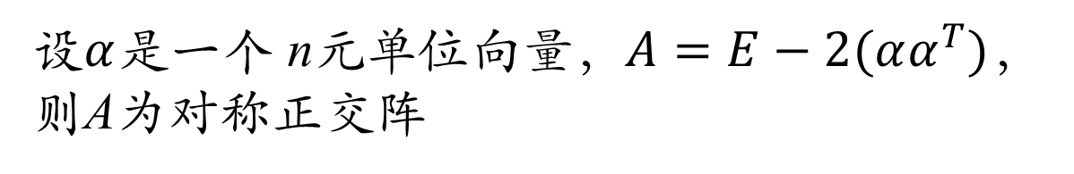

6.2 向量的正交性
例6-8
设$α$是一个 n元单位向量，$A=E−2(αα^{T})$，则A为对称正交阵
思路：对抽象矩阵，只需按定义验证
证明：
对称
$$A^{T}={\left(E−2\left(αα^{T}\right)\right)}^{T}$$
$${=E}^{T}−2{{(α}^{T})}^{T}α^{T}$$
$$=E−2\left(αα^{T}\right)=A$$
$$A^{T}A={\left(E−2\left(αα^{T}\right)\right)}^{T}\left(E−2\left(αα^{T}\right)\right)$$
$$=E−4\left(αα^{T}\right)+4\left(αα^{T}\right)\left(αα^{T}\right)$$
$$=E−4\left(αα^{T}\right)+4α(α^{T}α)α^{T}$$
$$=E$$
=1
正交阵

Slide 27




6.2 向量的正交性
正交阵的性质：
设A，B为同阶正交阵，则
（1） A可逆，$A^{−1}=A^{T}$
$$A^{T}A=E$$
（2） $A^{−1},A^{T}$都是正交阵
方阵A
$${{(A}^{T})}^{T} A^{T}={AA}^{T}=E$$

Slide 28





6.2 向量的正交性
正交阵的性质：
设A，B为同阶正交阵，则
（1） A可逆，$A^{−1}=A^{T}$
$$A^{T}A=E$$
（2） $A^{−1},A^{T}$都是正交阵
方阵A
（3） AB是正交阵
$${\left(AB\right)}^{T}(AB)$$
$${=B^{T}A}^{T}AB=E$$
（4） |A|=$±1$
$${|A}^{T}A|=\left|E\right|=1$$
${\left|A\right|}^{2}=$1

Slide 29
6.2 向量的正交性
定理 6-4
实方阵A是正交阵
A的列向量组为标准正交向量组

Slide 30






6.2 向量的正交性
证明：
$$A=(a_{1},a_{2},⋯a_{n})$$
$$A^{T}A=\left(\begin{matrix}\begin{matrix}a_{1}^{T} \\ a_{2}^{T}\end{matrix} \\ \begin{matrix}⋯ \\ a_{n}^{T}\end{matrix}\end{matrix}\right)(a_{1},a_{2},⋯a_{n})$$
$$=\left(\begin{matrix}\begin{matrix}a_{1}^{T}a_{1} & a_{1}^{T}a_{2} \\ a_{2}^{T}a_{1} & a_{2}^{T}a_{2}\end{matrix} & \begin{matrix}⋯ & a_{1}^{T}a_{n} \\ ⋯ & a_{2}^{T}a_{n}\end{matrix} \\ \begin{matrix}⋯ & ⋯ \\ a_{n}^{T}a_{1} & a_{n}^{T}a_{2}\end{matrix} & \begin{matrix}⋯ & ⋯ \\ ⋯ & a_{n}^{T}a_{n}\end{matrix}\end{matrix}\right)$$
$$A^{T}A=E$$
$$a_{i}^{T}a_{i}={\left|\left|a_{i}\right|\right|}^{2}=1,∀i=1,2,⋯,n$$
标准的
$$a_{i}^{T}a_{j}=0,∀i≠j$$
正交的

Slide 31


6.2 向量的正交性
行向量组
定理 6-4
实方阵A是正交阵
A的列向量组为标准正交向量组
（2）$A$是正交阵$, A^{T}$是正交阵
$A^{T}的$列向量组是A的行向量组
注意：该定理可以作为正交阵的等价定义

Slide 32







例6-9
6.2 向量的正交性
已知$A=a\left(\begin{matrix}b & 8 & 4 \\ 8 & b & 4 \\ 4 & 4 & c\end{matrix}\right)$为正交阵，求$a,b,c.$
思路：对具体矩阵，利用定理6-4验证
解：
A为正交阵，A的列向量两两正交
$$\left(b,8,4\right)\left(\begin{matrix}8 \\ b \\ 4\end{matrix}\right)=8b+8b+16=0$$
$$b=−1$$
$$\left(b,8,4\right)\left(\begin{matrix}4 \\ 4 \\ c\end{matrix}\right)=4b+32+4c=0$$
$$c=−7$$
A为正交阵，A的列向量都是单位的
$a^{2}(4^{2}+4^{2}+{\left(−7\right)}^{2})=$1
$$a=±\frac{1}{9}$$

Slide 33

知识点总结
向量内积定义
（长度，夹角）
正交向量组
（标准，正交基）
施密特正交化方法
正交阵
（定义——抽象，定理6-4 ——具体）

Slide 34
6.2 向量的正交性
作业
120页：1、2、3、

Slide 35





6.2 向量的正交性
思考题6-2
$A,B都是正交阵，则\left[\begin{matrix}A & O \\ O & B\end{matrix}\right]$是否是正交阵？
4.
$证明$：
$${\left[\begin{matrix}A & O \\ O & B\end{matrix}\right]}^{T}=\left[\begin{matrix}A^{T} & O \\ O & B^{T}\end{matrix}\right]$$
$${\left[\begin{matrix}A & O \\ O & B\end{matrix}\right]}^{T}\left[\begin{matrix}A & O \\ O & B\end{matrix}\right]=\left[\begin{matrix}A^{T} & O \\ O & B^{T}\end{matrix}\right]\left[\begin{matrix}A & O \\ O & B\end{matrix}\right]=\left[\begin{matrix}A^{T}A & O \\ O & B^{T}B\end{matrix}\right]$$
$因此是$正交阵

Slide 36














6.2 向量的正交性
习题6-2
4.
$$设$$
$$A为n(n>1)阶正交阵，证明$$
$$\left(1\right)A^{∗}为正交阵$$
$${A^{−1}}^{T}={A^{T}}^{T}=A(A正交)$$
$${\left(A^{∗}\right)}^{T}A^{∗}={\left(\left|A\right|A^{−1}\right)}^{T}A^{∗}$$
$${=\left|A\right|AA}^{∗}$$
$$={\left|A\right|}^{2}E$$
$$=E$$
$${\left|A\right|}^{2}=1(A正交)$$
$$\left(2\right)A^{∗}=A^{T},则\left|A\right|=1$$
$$A^{−1}=A^{T}(A正交)$$
$$\left|A\right|A^{−1}=$$
$$A^{∗}=A^{T}=A^{−1}$$
$$⇒\left|A\right|=1$$

Slide 37









6.2 向量的正交性
习题6-2
4.
$$设$$
$$A为n(n>1)阶正交阵，证明$$
$$\left(3\right)若n为偶数且\left|A\right|=−1,则\left|E−A\right|=0$$
$$E=A^{T}A(A正交)$$
$$E−A=A^{T}A−A$$
$$=\left(A^{T}−E\right)A$$
$${=\left(A−E\right)}^{T}A$$
$两边$取行列式
$n为$偶数，$\left|A−E\right|=|E−A|$
$$\left|E−A\right|=\left|A−E\right||A|$$
$$⇒\left|E−A\right|\left(\left|A\right|−1\right)=0$$
$$\left|A\right|=−1$$
$$⇒\left|E−A\right|=0$$

